Slide 1
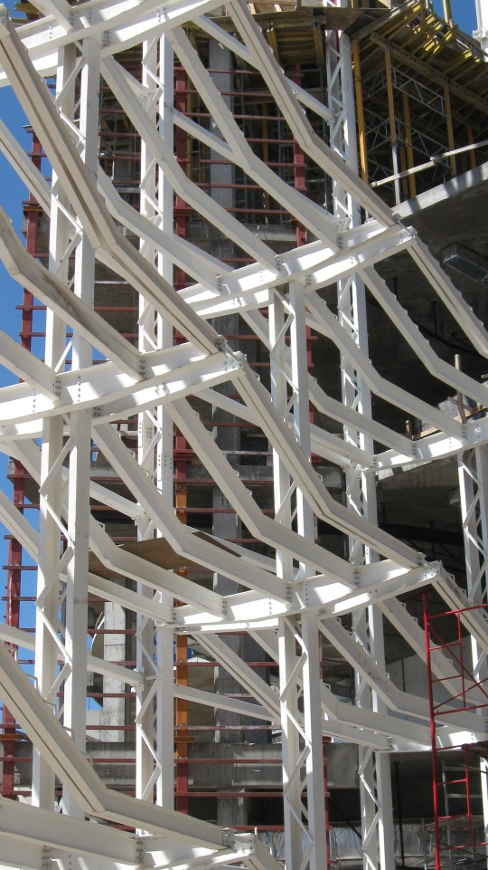
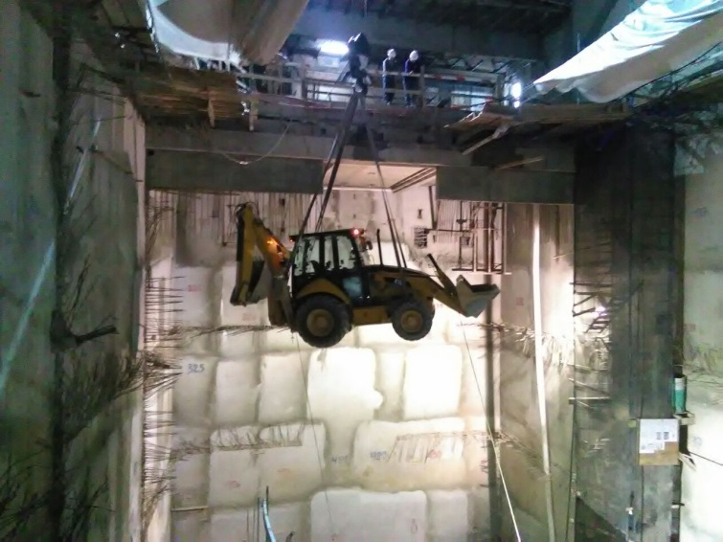
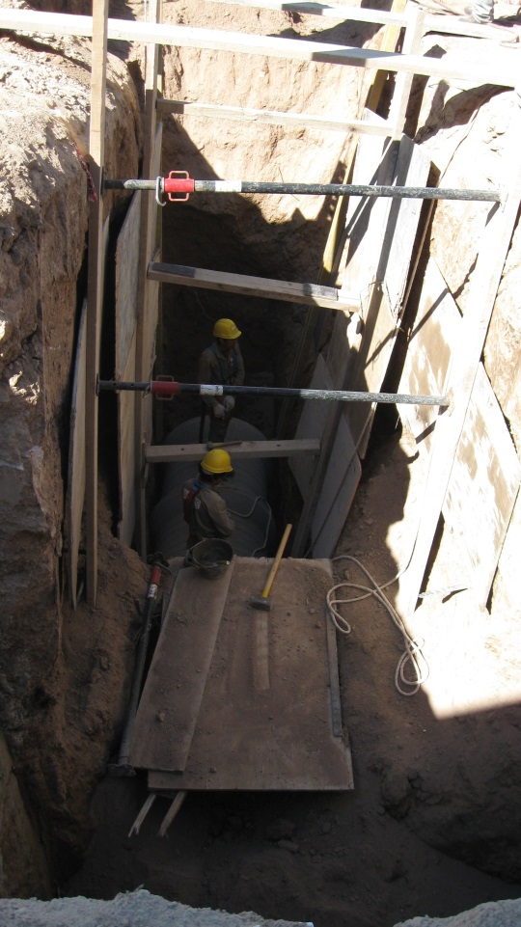
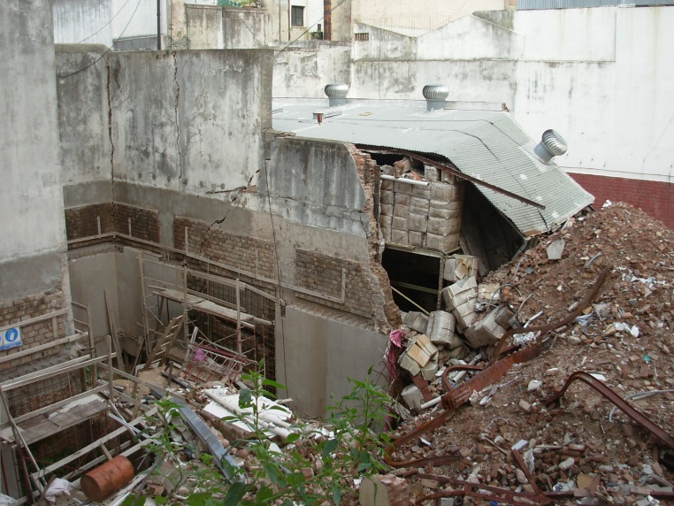
ESTATICA Y RESISTENCIA DE LOS MATERIALES
DOT-Exavacion – Av. Mayo 1200 – Libertad 70 – Fotografías Ing. Graciela Ladaga – Natalia Bruno

Slide 2
ESTATICA:
Estudio del Equilibrio de los Cuerpos
RESISTENCIA DE LOS MATERIALES:
Comportamiento de los cuerpos ante los Esfuerzos

Slide 3
HIPOTESIS ADOPTADAS
LINEALIDAD MECANICA
  Relación Lineal entre Carga aplicada y Desplazamientos.
LINEALIDAD ESTATICA
  Las cargas están aplicadas en su posición original
LINEALIDAD GEOMETRICA
Pequeños desplazamientos.
tgα ≅ senα≅ α

Slide 4
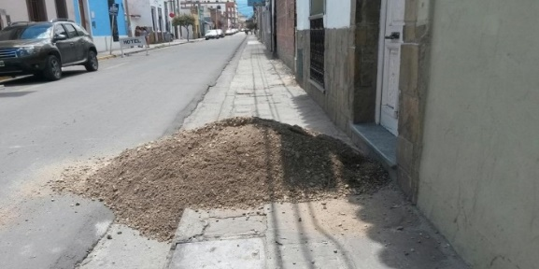
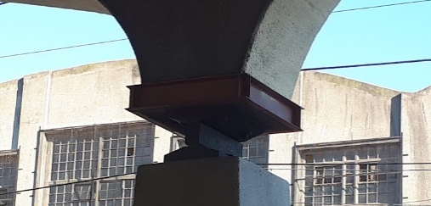
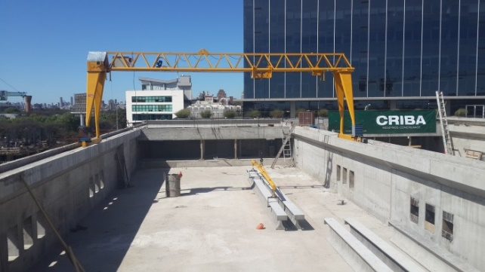
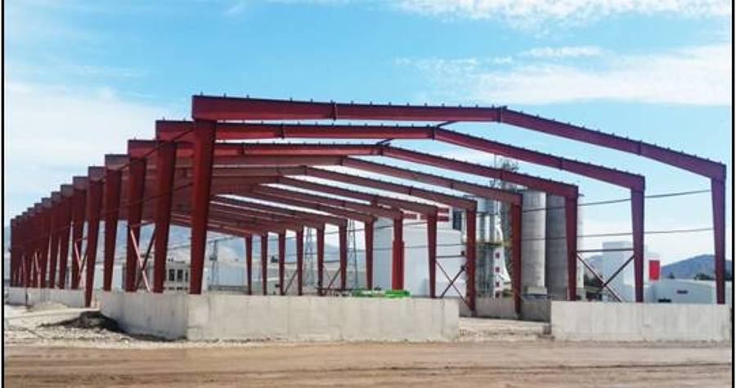
ESTATICA
SISTEMA DE FUERZAS
FUERZAS DISTRIBUIDAS
CUERPOS VINCULADOS
SISTEMAS RETICULADOS
SISTEMAS DE ALMA LLENA

Slide 5
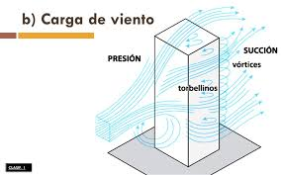
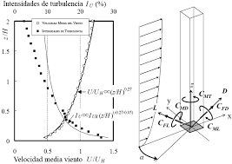
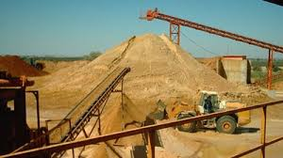
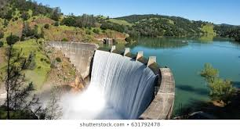
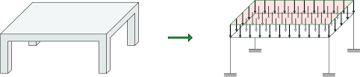
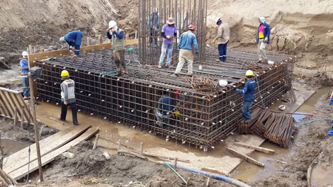
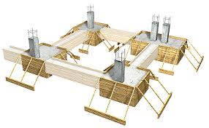
FUERZAS DISTRIBUIDAS
  Todas las acciones se ejercen a través de superficies.
Cargas:
Peso Propio de la Estructura:
  p= 𝛾 *espesor
Carga Permanente
  Contrapiso
  Piso
  Cielorraso
Sobrecarga f (uso)
  Estatica
  Dinamica

Slide 6
FUERZAS DISTRIBUIDAS
  Cargas Distribuidas Superficiales q (s)
  Plano Π
  carga distribuida ⊥ 𝜫
  O: Punto Superficie
  ΔA: Entorno de O
  ΔQ: Resultante de la Fuerzas infinitésimas en entorno ΔA
:
dA
O
Π
  Carga Específica ΔQ/ ΔA
  Fuerza distribuida en dA :
  lim (ΔQ/ ΔA) ΔA →0 = dQ/dA = q(s)
  [ q(s) ] = KN/m2; t/m2
  Mas comunes:
  Uniformes:
  Cargas Permanentes/ Sobrecargas
  Lineales:
  Empuje Agua/ Empuje de Tierra/ Viento

Slide 7

FUERZAS DISTRIBUIDAS
Fuerza distribuida Lineal q(l)
  q(s): Fuerza distribuida actuando en una superficie simétrica
  A: Superficie que admite Simetria en eje MN
  Faja ancho db ⊥ al eje simetría en : q(x)= q(s)= cte.
  2 Elementos de Sup. dA=db*dl simétricos
  La Fuerza Actuante Elemental en cada uno es:
  q(x)*dA= q(s)*db*dl
  Integrando en toda la faja:
  dP= $\int_{0}^{b}{q\left(s\right).db.dl}$ = q(s).b.dl
z
q(x).dA
q(x).dA
x
M
db
N
db
b
y
dl
l
  Fuerza Distribuida Lineal:
  q(l)= q(s).b = dP/dl

Slide 8
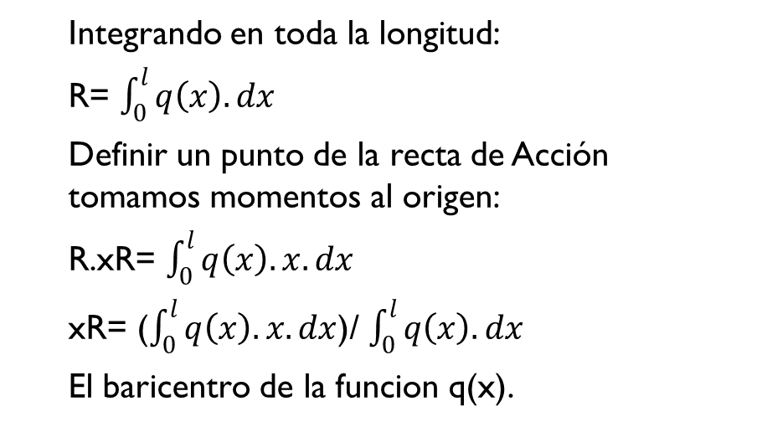
FUERZAS DISTRIBUIDAS
Fuerza distribuida Lineal q(l)
  q(s): Fuerza distribuida actuando en una superficie simétrica
  Fuerza Distribuida lineal: ∞ fuerzas paralelas de intensidad infinitésima.
  Resultante: Fuerza Paralela a la dirección del sistema:
  dR= q(x).dx
z
q(x)
x
  Integrando en toda la longitud:
  R= $\int_{0}^{l}{q\left(x\right).dx}$
  Definir un punto de la recta de Acción tomamos momentos al origen:
  R.xR= $\int_{0}^{l}{q\left(x\right).x.dx}$
  xR= ($\int_{0}^{l}{q\left(x\right).x.dx}$)/ $\int_{0}^{l}{q\left(x\right).dx}$
  El baricentro de la funcion q(x).
dl
l
  R: Área Diagrama q(x)
  Recta Acción: Baricentro

Slide 9
FUERZAS DISTRIBUIDAS
Resultante Fuerza Distribuida Lineal
z
  Carga Uniforme
  q(x) = q
  Resultante: R= q.l
  Recta Accion: xR = l/2
q
x
z
L
  Carga Uniforme
  q(x) = q.x. (-1/L+1)
  Resultante: R= q.L/2
  Recta Accion: xR = L/3
x
L
z
  Carga Uniforme
  q(x) = q.x/L
  Resultante: R= q.L/2
  Recta Accion: xR = 2.L/3
x
L

Slide 10
FUERZAS DISTRIBUIDAS
Resultante Fuerza Distribuida Trapezoidal
z
  Carga Uniforme
  q(x) = Resultante: R= (q1+q2).l/2
  Recta Acción:
  Tomo momentos con respecto al origen:
  Rectángulo: RR = q1.L xR = L/2
  Triangulo: RT = (q2-q1).L/2 xT = 2.L/3
  RTr . xTr = RR. xR + RT. xT
  RTr . xTr = q1.L. L/2 + (q2-q1).L/2. 2.L/3
  RTr . xTr = q1.L2/2 + 2*(q2-q1).L2/3
  xTr = 2.(2q2-q1).L/(3.((q1+q2))
  q2
q
  q1
x
L

Slide 11

FUERZAS DISTRIBUIDAS
ESCALERA
Hallar las cargas qQ y qN distribuidas L’ asociadas a q (distribuida L)
RQ
  Relacion entre L y L’:
  L = L’ cos α
  2) Resultante q: R= qL
  3) Descompongo R en 2 dir:
  ⊥ L’ y Paralela a L’
  RQ= R cos α
  RN= R sen α
  4) Distribuyo RQ RN en L’:
  qQ= RQ/L’ qN= RN/L’
  qQ= q.${\text{(}\text{cos} \text{a}\text{)}}^{2}$
  qN= q .cosα. senα
q
R
RN
α
L
qQ
qN
L’
α
SOLO LAS FUERZAS CONCENTRADAS SE DESCOMPONEN

Slide 12

FUERZAS DISTRIBUIDAS
Dado un recipiente prismático lleno de agua y un cubo de lado adosado a una de sus paredes, tal como se muestra en la figura se pide:
$γ_{agua}$= 1 t/m3
1 Dibujar (en escala) el Diagrama de Presiones, acotando los valores
significativos.
2 Dibujar (en escala) el Diagrama de Carga q S, acotando los valores
significativos.
3 Dibujar (en escala) el Diagrama de Carga q L, acotando los valores
significativos.
4 Determinar el Empuje Resultante sobre el cubo.
Pelo Agua
4m
2m
4m
Un fluio pesa y ejerce presión sobre los techos, suelo y el fondo del recipiente que lo contiene y sobre la superficie de cualquier objeto sumergido en el. Esta presión, llamada "presión hidrostática
", provoca en fluidos en reposo,una"fuerza"perpendicular a las paredes del recipiente o a la superficie del objeto sumergido sin importar la orientación que adopten las caras. Si el líquido fluyera, las fuerzas resultantes de las presiones ya no serían necesariamente perpendiculares a las superficies. Esta presión depende de la densidad del líquido en cuestión y de la altura del líquido con referencia del punto del que se mida.

Slide 13


FUERZAS DISTRIBUIDAS
1 Dibujar (en escala) el Diagrama de Presiones, acotando los valores
$γ_{agua}$= 1 t/m3
Pelo Agua
Un fluido pesa y ejerce presión sobre los techos, suelo y el fondo del recipiente que lo contiene y sobre la superficie de cualquier objeto sumergido en el. Esta presión, llamada "presión hidrostática”
y
4t/m2
4m
La presión hidrostática provoca en fluidos en reposo, una "fuerza“ perpendicular a las paredes del recipiente o a la superficie del objeto sumergido sin importar la orientación que adopten las caras. Si el líquido fluyera, las fuerzas resultantes de las presiones ya no serían necesariamente perpendiculares a las superficies. Esta presión depende de la densidad del líquido en cuestión y de la altura del líquido con referencia del punto del que se mida desde el pelo del líquido.
6 t/m2
2m
4m
$$p(y)=γ_{agua}∗y$$

Slide 14

FUERZAS DISTRIBUIDAS
2 Dibujar (en escala) el Diagrama de Carga q S, acotando los valores
$γ_{agua}$= 1 t/m3
Pelo Agua
4m
qs= 4t/m2
4t/m2
qs= 4t/m2
6 t/m2
2m
4m
qi= 6t/m2
qi= 6t/m2

Slide 15


FUERZAS DISTRIBUIDAS
3 Dibujar (en escala) el Diagrama de Carga q L, acotando los valores
$γ_{agua}$= 1 t/m3
Eje de Simetría
Pelo Agua
4m
4t/m2
b = 2m
6 t/m2
2m
4m
qLs= 8t/m
qLs= 8t/m
$$q_{L}=q_{s}∗b$$
qLi= 12t/m
qLi= 12t/m

Slide 16






FUERZAS DISTRIBUIDAS
4 Determinar el Empuje Resultante sobre el cubo.
$γ_{agua}$= 1 t/m3
Empuje: Es la resultante de las fuerzas distribuidas actuando sobre una superficie sumergida en un fluido.
$$Eh=\int{qs. dxdy}$$
Pelo Agua
4m
$$Ey=−8t$$
$$Ex=20 t$$
4t/m2
E=$\sqrt{{Ex}^{2}+{Ey}^{2}}$
6 t/m2
2m
$$\tan{φ=\frac{Ey}{Ex}}$$
Es= 16t
4m
qLs= 8t/m
qLs= 8t/m
Ed= 20t
$$Eh=\int{qL dx}$$
Ei= 24t
qLi= 12t/m
qLi= 12t/m
Se encuentra ubicada en el baricentro del diagrama de fuerzas distribuidas

